Slide 1

Pereira Moreira Hugo Emanuel
1TPIF

Slide 2
Inhaltverzeichnis
Intro
Atelier
User Story 4: Türrahmenmodell herstellen
User Story 5: Endmontage, Verdrahten & Prüfen des Modells
User Story 6: Inbetrieb nehmen des Modells
Labo
User Story 3: Netzwerk
User Story 4: Webserver
User Story 5: Controller
User Story 6: Backup Server

Slide 3
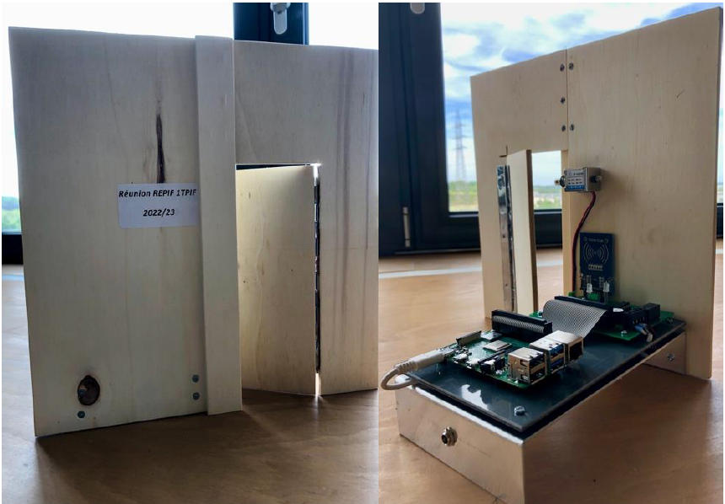





Intro

Slide 4
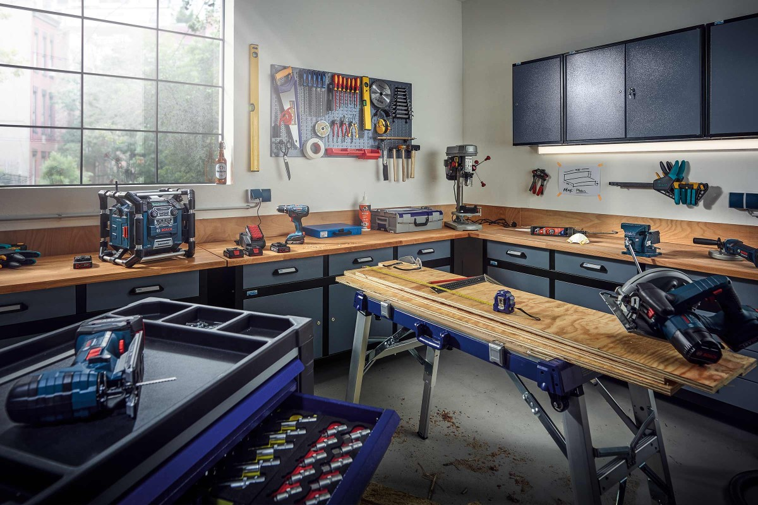
Atelier
organisiert sein
Sicherheitsregeln des Ateliers halten
sauber Arbeiten
Arbeit planen

Slide 5
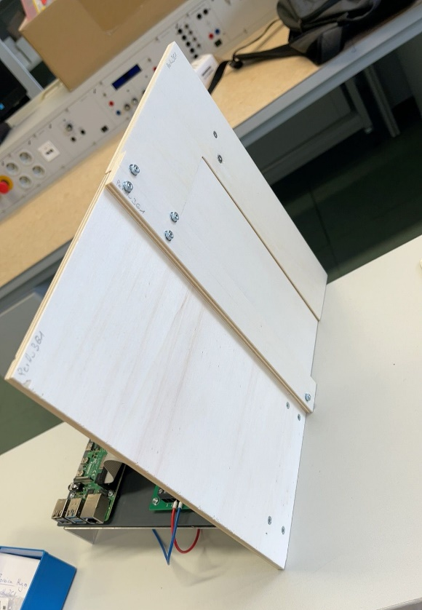
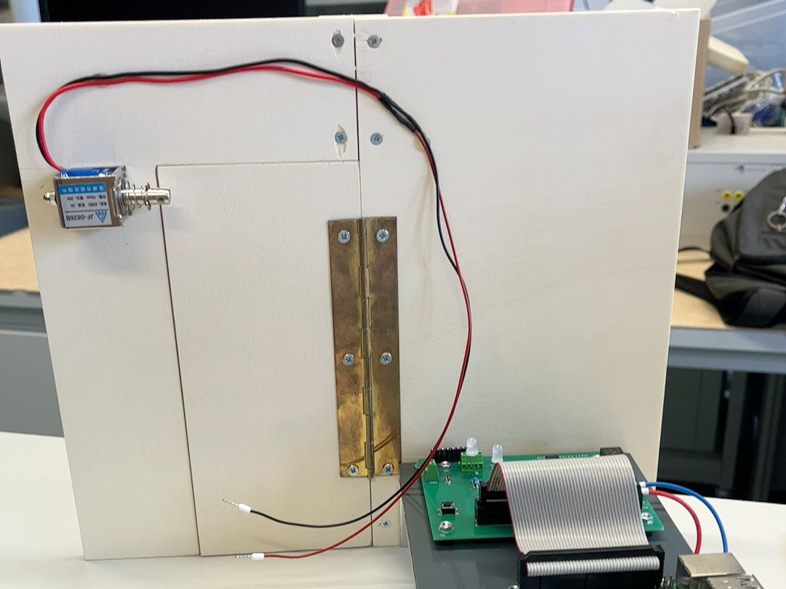
User Story 4:
Türrahmenmodell herstellen
Fehler
Bohrungen falsch markiert (Sensorkabel reichte nicht bis zur Platine)
Verbessergungen
Sensorkabel verlängern.
Bevor ich mit dem Bohren anfange, könnte ich mir überlegen, was ich am Holz befestigen muss.
Vorgehensweise
User Story planen (Bohrungen markieren)
Löcher bohren
Löcher entgraten
alle Holzteile mit M3-Schrauben befestigen
saubere Arbeit

Slide 6

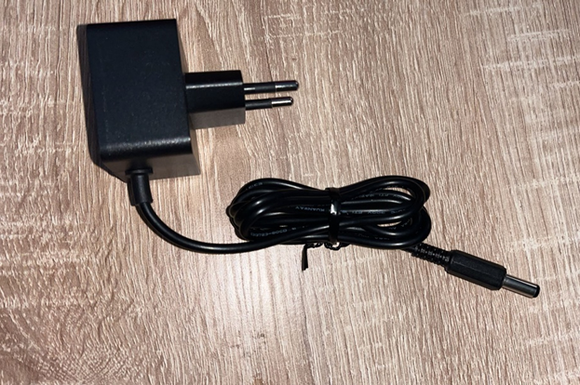
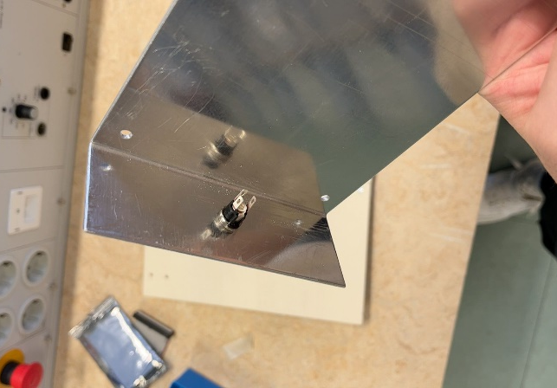
User Story 5:
Endmontage, Verdrahten & Prüfen des Modells
Erfolgreiche Arbeit
saubere Arbeit
Kabel funktioniert
Vorgehensweise
Loch in die Blechhalterung markieren zum bohren
Beim löten des Kabels aufpassen auf plus und minus
Beim verdrahten auch aufpassen auf Plus und minus kabel
Sauber arbeiten

Slide 7
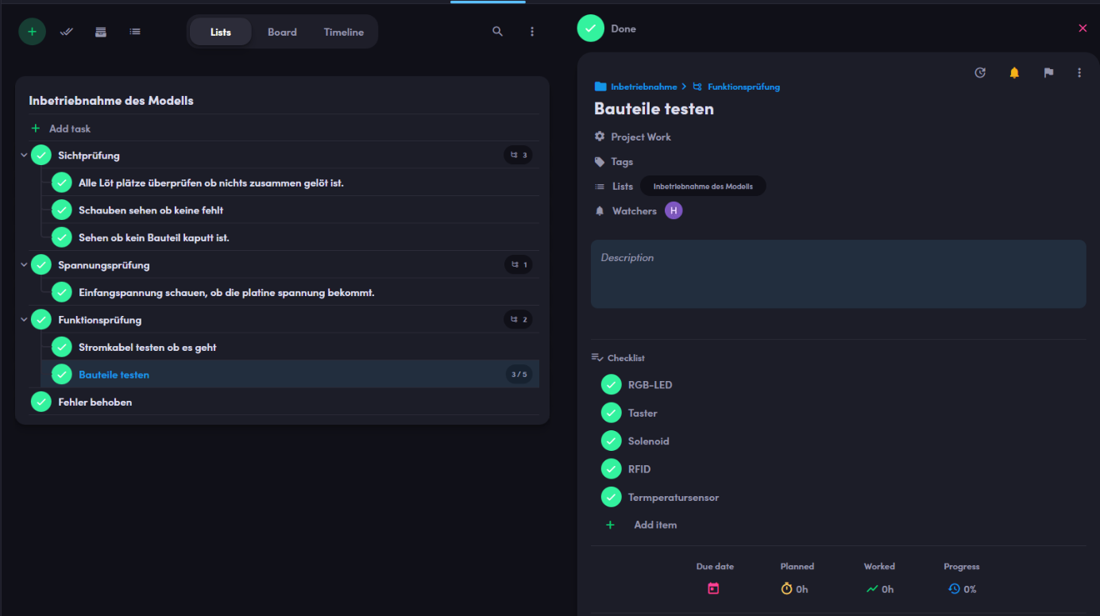
User Story 6:
InBetrieb nehmen des Modells
Vorgehensweise
Planning auf awork herstellen
Arbeit in 3 Kategorien geteilt
Erfolgreiche Arbeit
saubere Arbeit
gute Bohrungen
90 Grad gebohren

Slide 8

Labo
organisiert sein
User story planen (Wann und was ich mache)
Im Internet recherchieren (neue Ideen)

Slide 9
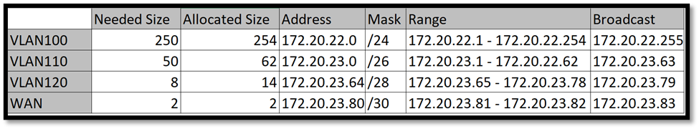
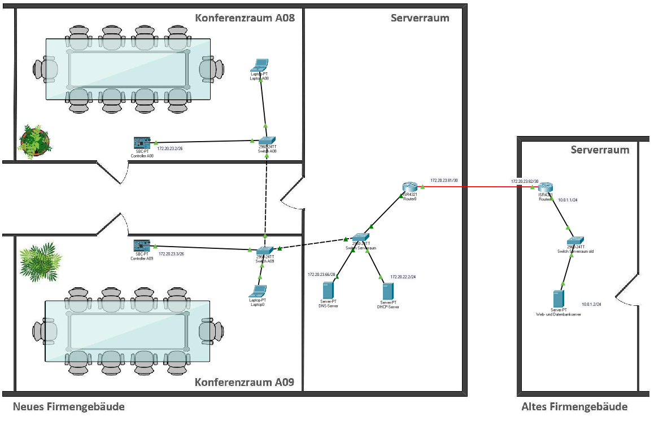
User Story 3:
Netzwerk
Vorgehensweise
wichtige Punkte im Arbeitsauftrag markieren
die VLSM-Einteilung
Peripheriegeräte ins Packet Tracer hinzufügen
Testprotokolle machen
Alles in kleinen Schritten machen
Schwierigkeiten
Erstellung von ACLs

Slide 10
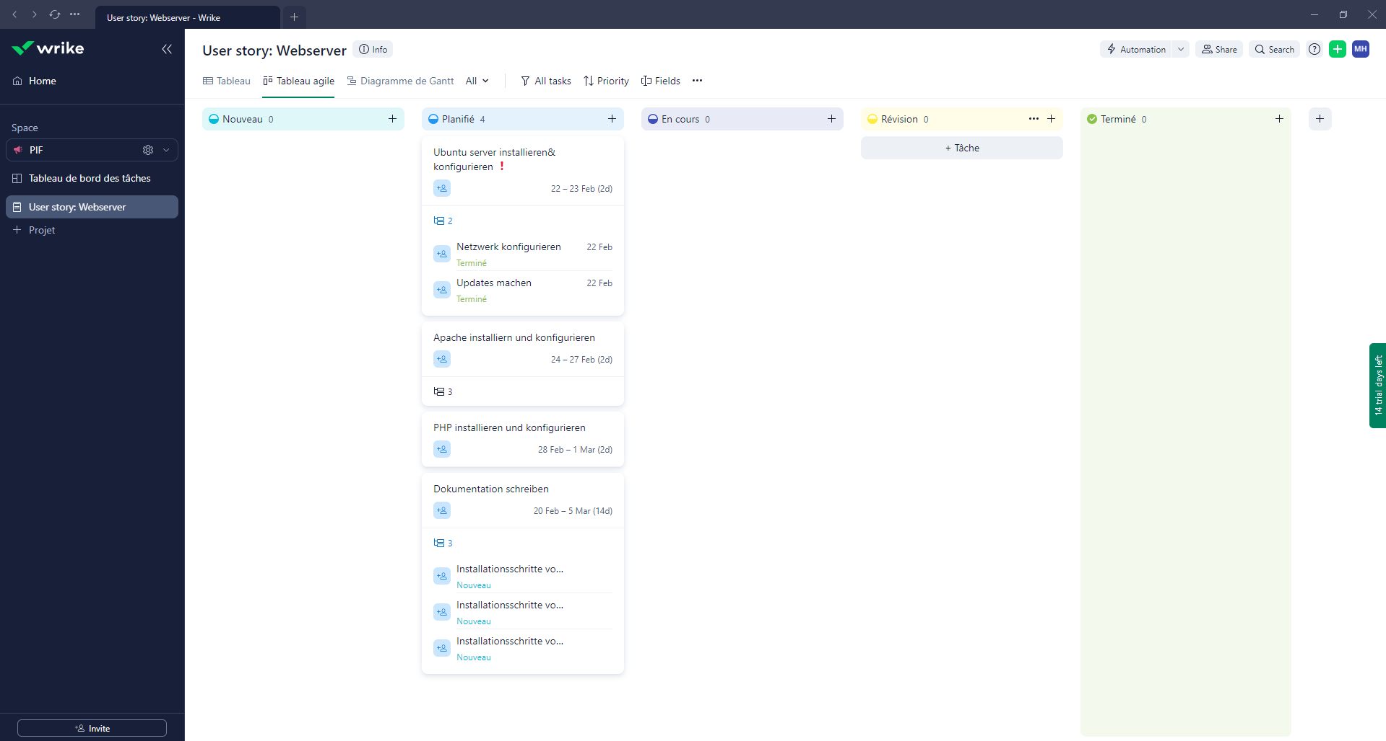
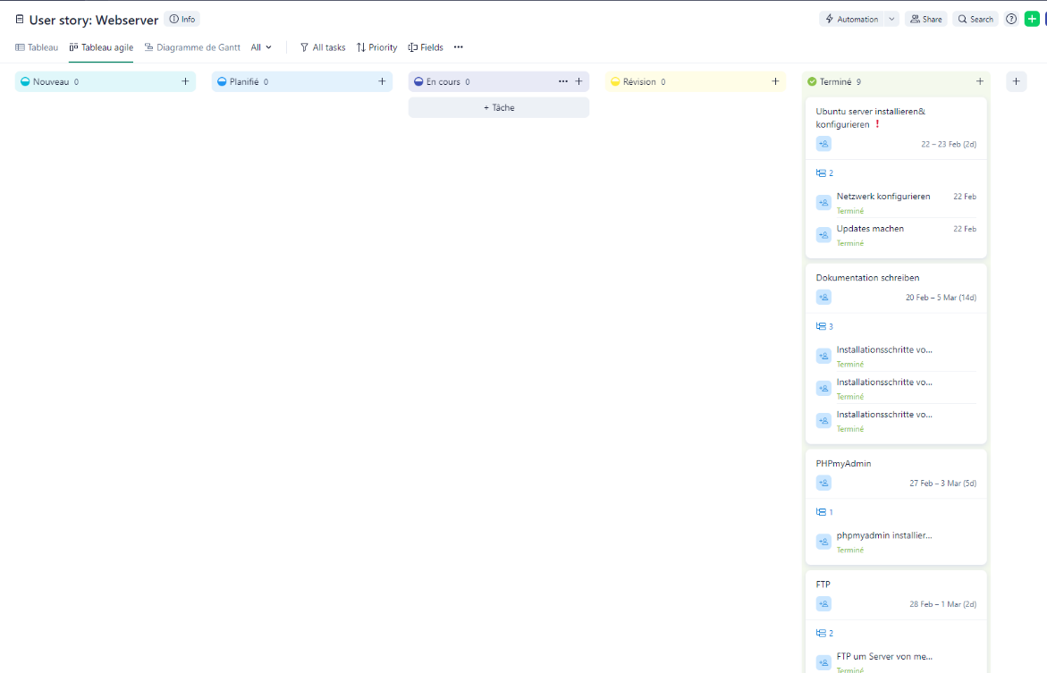
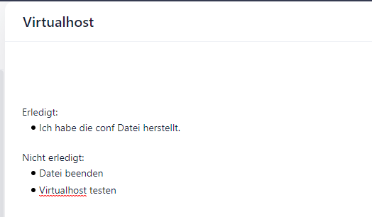
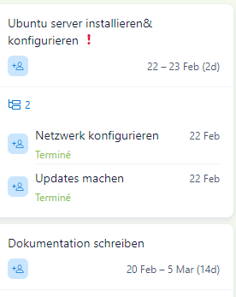

User Story 4:
WebServer
Erfolgreiche Arbeit
Alles funktionierte ohne Schwierigkeiten
Vorgehensweise
Planning erstellen
Planning folgen
Organisiert arbeiten
Recherchieren bei Schwierigkeiten

Slide 11

User Story 5:
Controller
Vorgehensweise
Organisiert arbeiten
einige über Python recherchieren
Schritt für Schritt arbeiten
Testen
Erfolgreiche Arbeit
Keine Schwierigkeiten
Funktioniert alles richtig
Was hat mir gefallen
Pyhton hat mir gefallen

Slide 12

User Story 6:
Backup Server
Vorgehensweise
User Story planen
Recherchieren
Arbeiten aus der Schule verwenden
Testen
Erfolgreiche Arbeit
Keine Schwierigkeiten

Slide 13

Danke für eure Aufmerksamkeit.
Falls Fragen noch vorhanden sind, beantworte ich sie gerne.

